Slide 1

Опыт работы.
Тема «Средство формирования основ безопасности жизнедеятельности»
Демидова Татьяна Сергеевна
воспитатель
МБДОУ детский сад №1 «Солнышко»
п. Красное-на-Волге
2020 г.

Slide 3
Театрализованная деятельность в детском саду
побуждает детей импровизировать на тему знакомых сказок, стихов и рассказов, придумывать новые сказки.
Е. Хоринский «Спичка-невеличка», Б. Житков «Пожар в море», Л. Толстой «Пожарные собаки»; С. Маршак «Рассказ о неизвестном герое», «Пожар», «Кошкин дом», р. н. с. «Колобок», К. Чуковский «Телефон», «Айболит», Н. Носов «Телефон»

Slide 4
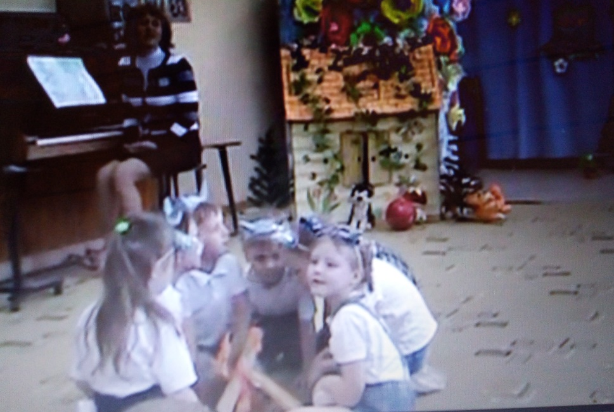
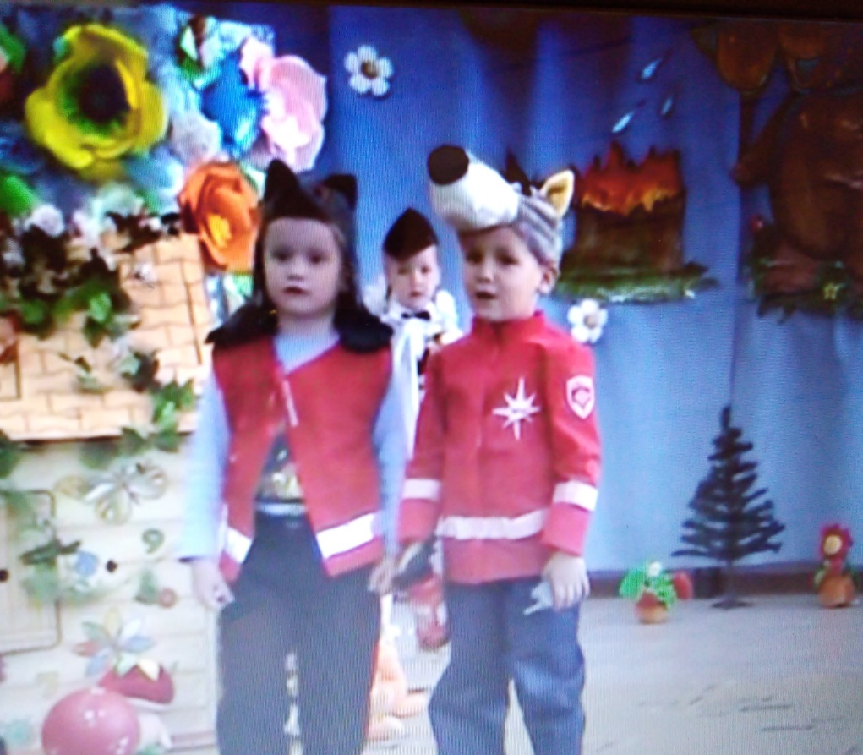
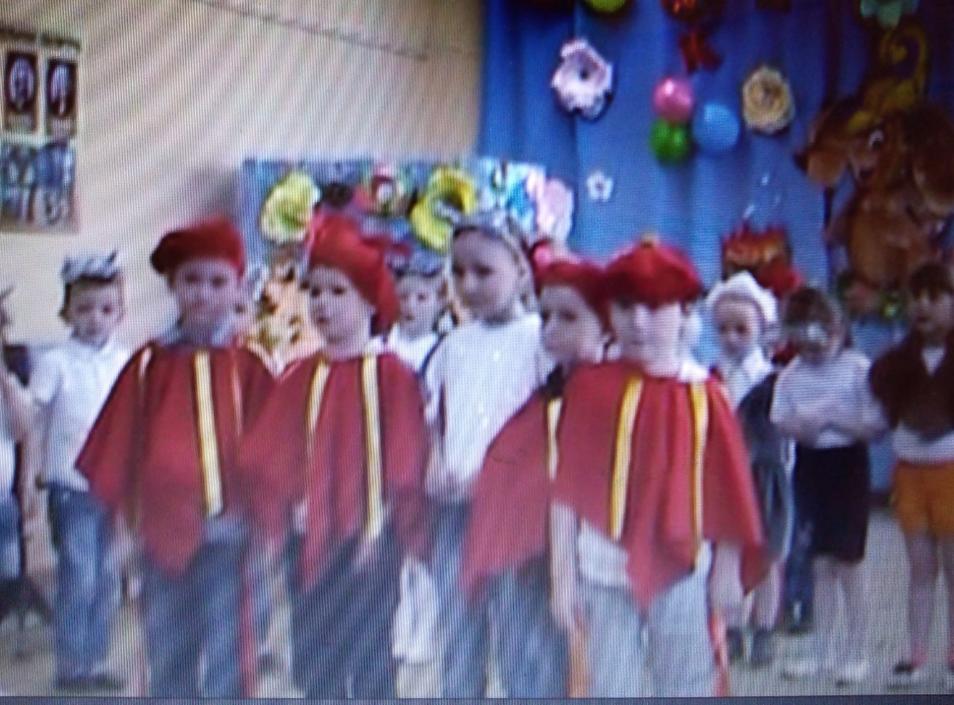
2018

Slide 5
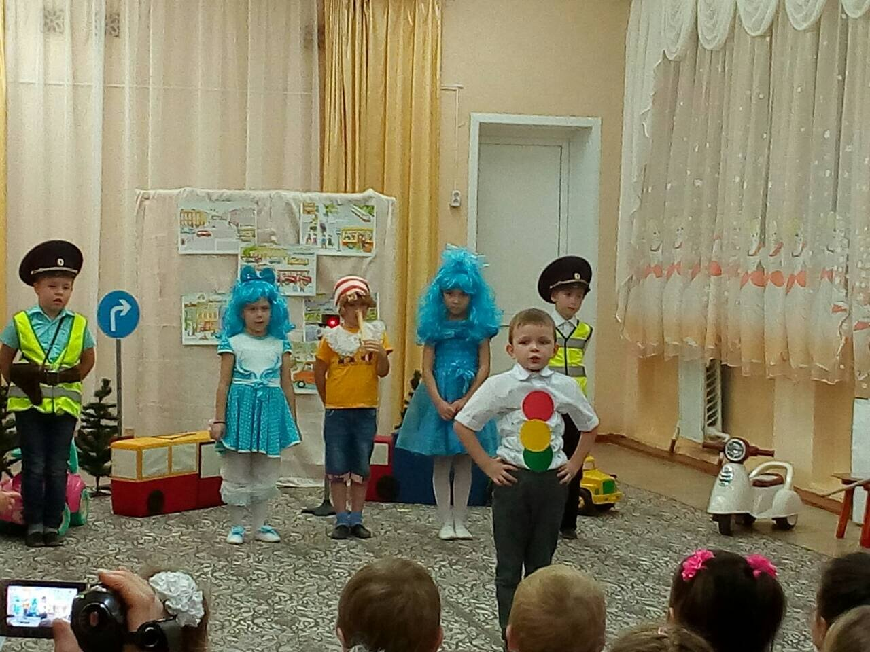
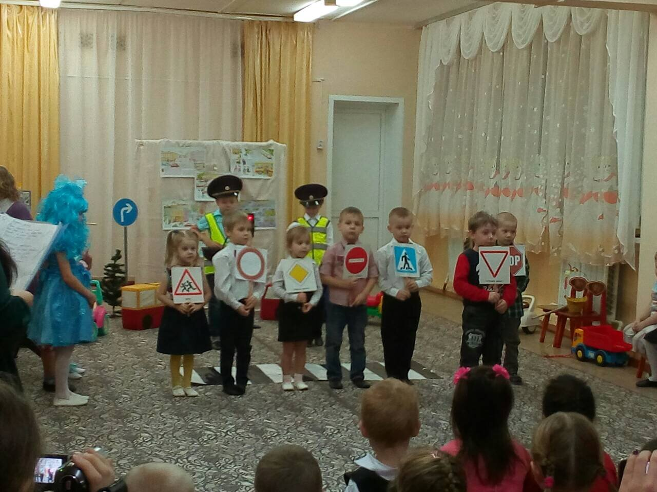
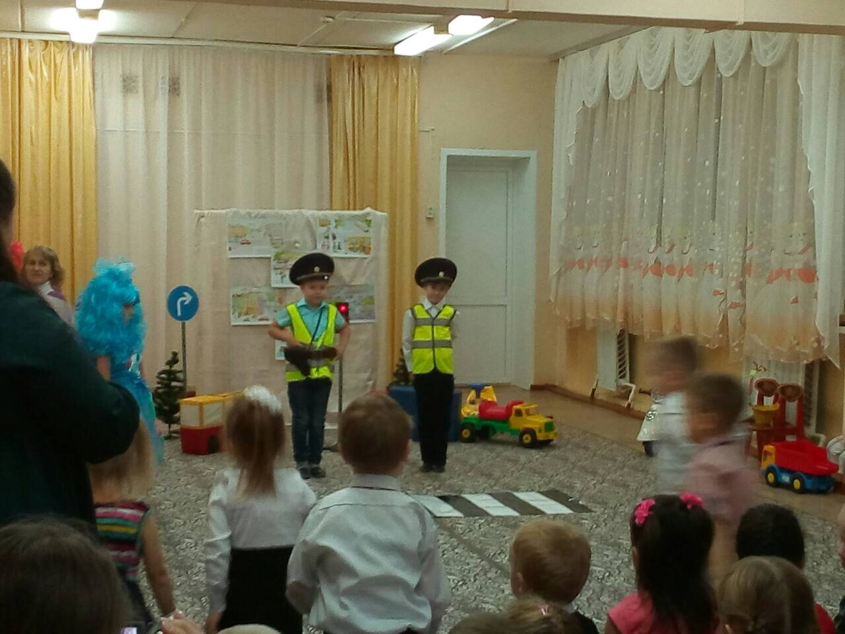
2019

Slide 6
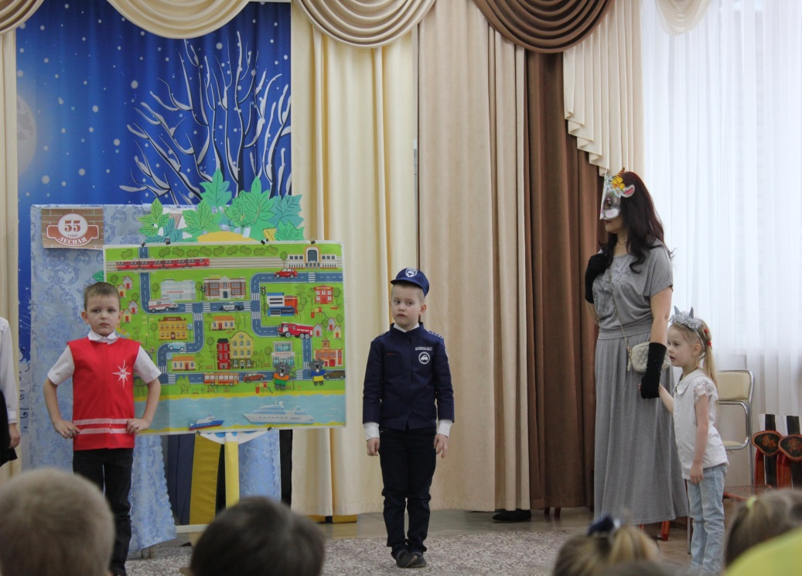
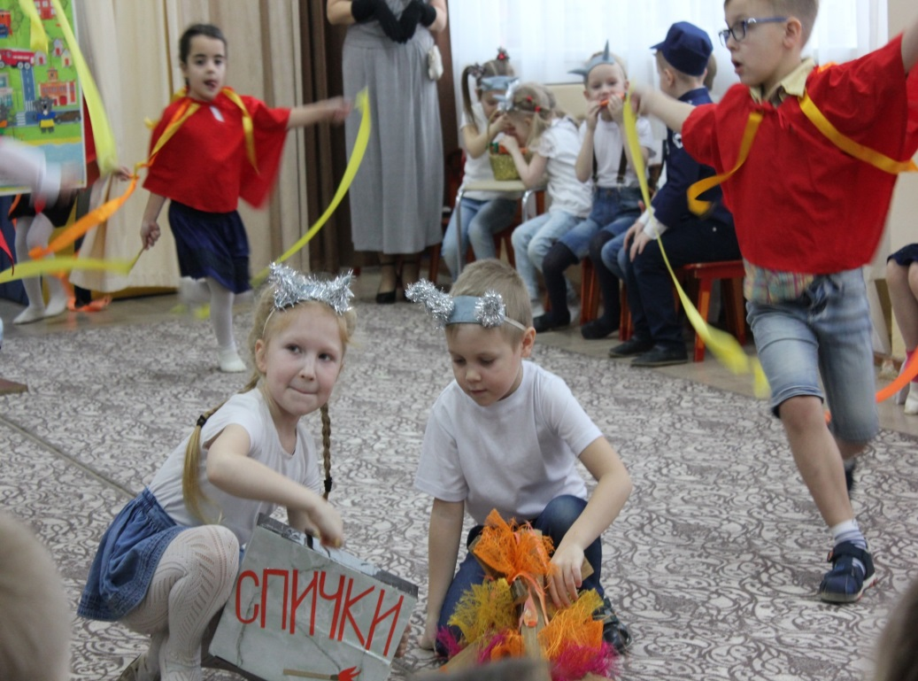
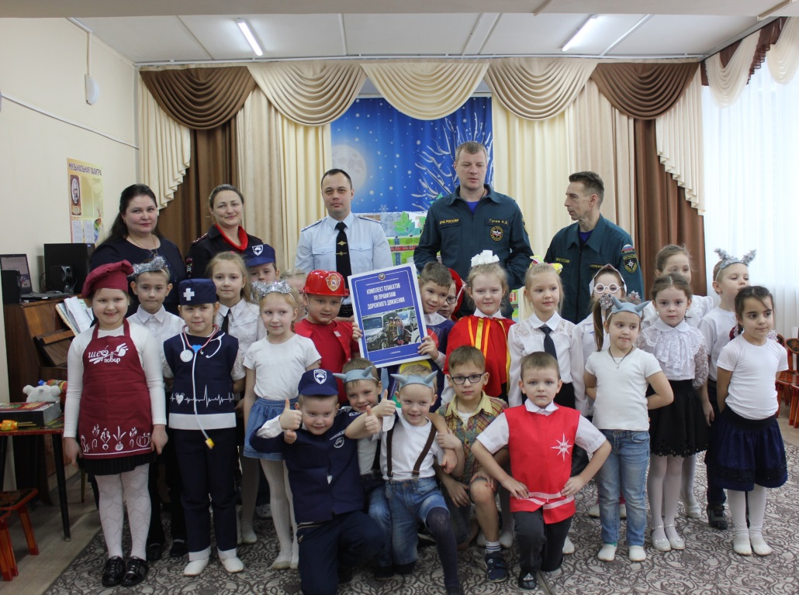
2020

Slide 7
Театральные постановки по разработанным сценариям сказок на новый лад способствуют формированию у детей навыков безопасного поведения.
РЕЗУЛЬТАТ:
у воспитанников сформированы не только навыки безопасного поведения в различных ситуациях, но и повысился уровень развития речи, ее выразительность.

Slide 8
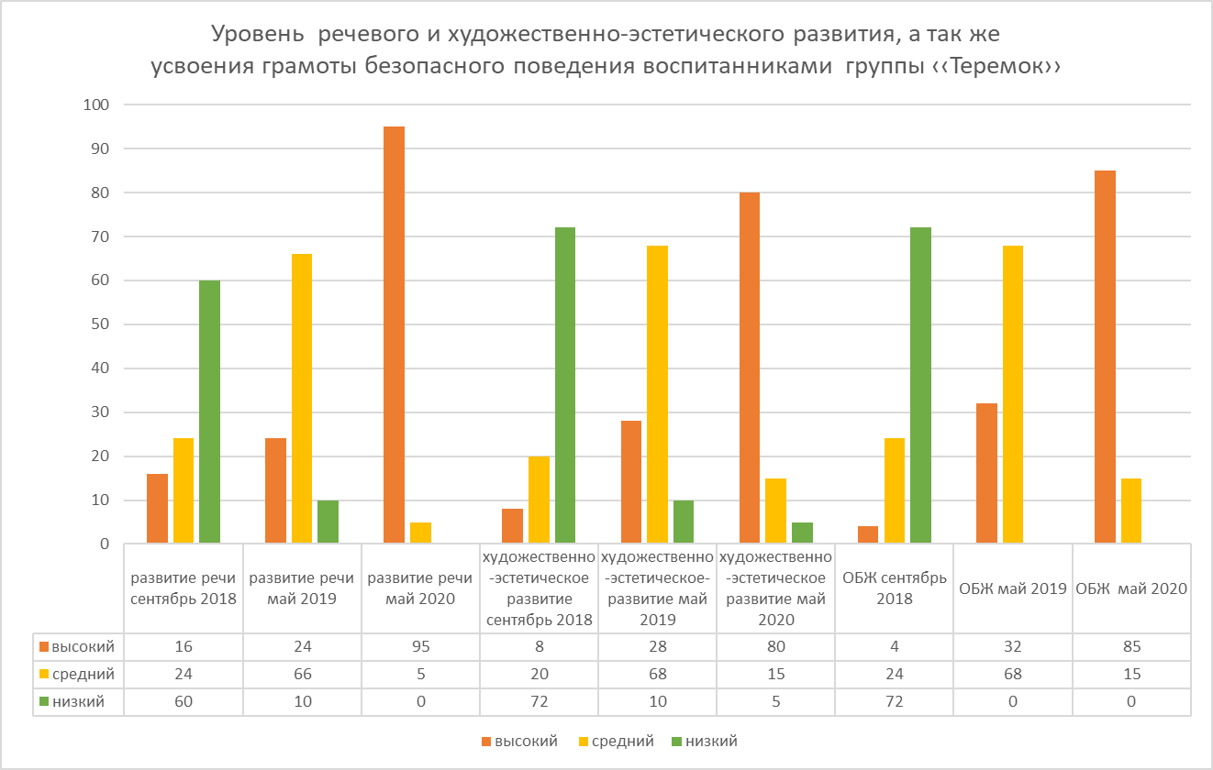

Slide 9

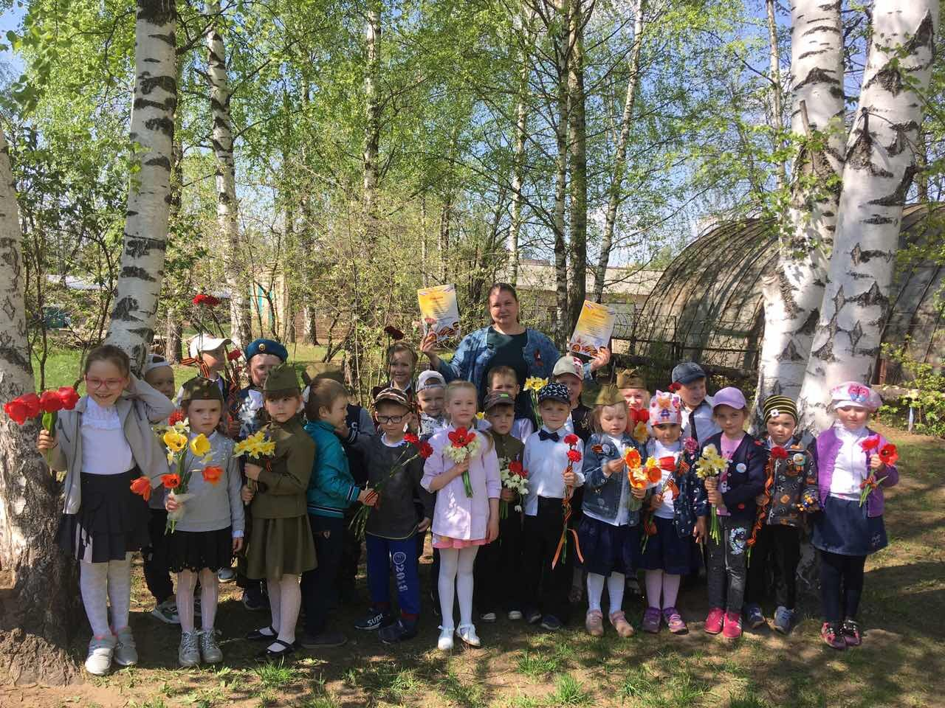

Slide 10




Slide 11

Видео открытка

Slide 12

Спасибо за внимание!

